Slide 1
머신 러닝 기본

Slide 2
머신 러닝 ( machine learning)
1959년 아서 사무엘 (Arthur Samuel)
"일일이 코드로 명시하지 않아도 데이터로부터 학습하여 실행할 수 있도록 하는 알고리즘을 개발하는 연구 분야“
Ex : 스팸 메일 판별 프로그램
  프로그래머가 스팸 메일과 비스팸 메일을 구별할 수 있는 코드를 작성 않음
  스팸 메일들과 그렇지 않은 메일들을 제시해 주면, 머신 러닝 기법을 사용하여 판별 규칙을 학습. 이 학습된 규칙을 이용하여 새로운 메일의 스팸 여부를 판단

Slide 3
머신 러닝과 학습 데이터
학습 데이터
  머신 러닝의 핵심은 주어진 예로부터 일반적인 규칙이나 패턴을 학습할 수 있는 일반화 (generalization) 능력
  일반화 능력은 학습용으로 주어진 데이터에 많은 영향을 받음
a | b | 불량여부
-3.1 | 4.5 | 불량
-1.0 | 2.0 | 불량
3.5 | 1.0 | 정상
2.1 | 3.2 | 정상
어떤 규칙이 존재 ?
a가 음수이면 불량

Slide 4
머신 러닝과 학습 데이터
a | b | 불량여부
-3.1 | 4.5 | 불량
-1.0 | 2.0 | 불량
5.4 | -1.6 | 불량
-6.7 | -3.3 | 불량
3.5 | 1.0 | 정상
2.1 | 3.2 | 정상
노란색 부분이 추가된다면 어떤 규칙이 존재 ?
a나 b 중 하나가 음수이면 불량
  머신 러닝에서는 사용되는 학습 데이터가 전체 데이터를 대표하지 못하면 학습을 통해 얻은 결과는 편향될 수밖에 없음
  학습 데이터는 머신러닝에 있어 아주 중요한 역할을 하기 때문에 머신 러닝 적용에 앞서 적절한 학습 데이터 확보를 위해 노력

Slide 5
머신 러닝과 학습 데이터
  현장에서 획득한 데이터들에는 오류나 잡음 심지어 특이값 포함
  ➔ 데이터에 내재되어 있는 패턴이나 규칙이 학습되지 않을 수 있음
  일련의 데이터 정제 과정을 거쳐야 함
  대부분의 학습 알고리즘들은 제대로 동작하기 위해서 많은 학습 데이터들을 필요
  학습 알고리즘에 따라 성능이 달라지기도 하지만 학습 데이터의 크기에 따라 성능이 많이 달라질 수 있음
  ➔ 학습 알고리즘 선택과 더불어 학습 데이터 확보에도 많은 노력 필요

Slide 6
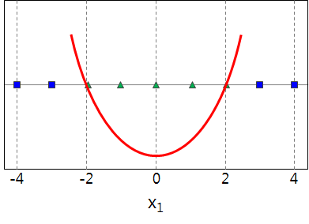
학습 데이터와 학습 알고리즘
같은 학습 데이터가 주어지더라도 학습 방법에 따라 그 결과가 달라질 수가 있음
두 종류의 데이터(녹색과 파란색)를 분리하는 선형식을 찾는다면 ? No
두 종류의 데이터를 분리하는 다항식 (빨간색 이차식)을 찾는다면 ? Yes

Slide 7
학습 데이터와 학습 알고리즘
학습 데이터의 특성을 잘 알고 있다면 그에 맞는 학습 알고리즘을 선택해서 학습하면 좋지만, 많은 경우 그 데이터의 특성을 알 수 없는 경우가 많음
이런 경우는 다양한 학습 알고리즘을 적용하면서 성능이 좋은 것을 선택

Slide 8
기존 알고리즘과 학습 알고리즘
기존 알고리즘
  데이터 분석가가 데이터를 분석하여 그 규칙을 파악
  프로그래머가 규칙을 코딩
  예 : “a와 b 모두가 양수인 경우만 정상, 그렇지 않은 경우는 불량”
a = input(“a의 값 ?”)
b = input(“b의 값 ?”)
if a > 0 and b > 0 : print(“정상”)
else: print(“불량”)

Slide 9
기존 알고리즘과 학습 알고리즘
학습 알고리즘
// 학습 단계
train_data_input = read_train_data_input()
train_data_target = read_train_data_target()
classifier = DecisionTreeClassifier()
classifier.fit(train_data_input, train_data_target)
// 예측 단계
a = input(“a의 값 ?”)
b = input(“b의 값 ?”)
y = classifier.predict([[a, b]])
print(y)
학습 입력 데이터 읽기
학습 타겟 데이터 읽기
학습 객체 생성
학습 실행
학습된 모델을 이용하여 예측

Slide 10
기존 알고리즘과 학습 알고리즘
학습 알고리즘을 사용하는 경우가 더 코딩 양도 많고 복잡해 보임
  실세계 문제에서는 기존의 방식으로 프로그래밍 할 수 없을 수도 있고, 프로그래밍 할 수 있더라도 엄청 복잡할 수도 있음
  기존 알고리즘인 경우는 데이터 분석을 누군가가 해주어야만 진행
분석 전문가가 프로그래머가 아닐 경우, 프로그래머는 분석 전문가에 의존할 수밖에 없음
  분석 전문가가 분석한 결과가 한 번에 옳게 분석해 낸다면 그나마 다행이지만 실제 환경 하에서는 여러 번의 시행착오를 거치게 됨
  개발 기간이 길어지고 비용도 늘어나게 됨

Slide 11
기존 알고리즘과 학습 알고리즘
이전에는 학습 알고리즘을 개발하기가 그리 용이하지 않았으나, 요즘에는 대량의 데이터로부터 빠른 속도로 학습할 수 있는 많은 라이브러리들이 제공
➔ 프로그래머가 인공지능의 학습 알고리즘의 원리를 안다면 쉽게 현장에 적용
환경이 바뀌어 기존의 규칙이 잘 적용이 되지 않는 상황이 발생
  그동안 운영하면서 쌓인 데이터가 잘 관리되고 있었다면, 동일한 학습 알고리즘을 적용시켜 새로운 모델을 만들기만 하면 됨
  프로그램 자체는 거의 변경할 필요 없이 모델 데이터만 바꾸어 돌리면 됨

Slide 12
학습 데이터와 특징 벡터
머신러닝에 있어 학습 데이터는 여러 학습 샘플 (또는 인스턴스)로 구성
  한 학습 샘플은 학습 대상과 경우에 따라 그 대상의 레이블 (목표치 또는 클래스)로 구성
  학습 대상은 관련된 여러 특징 (feature)들로 표현
  한 특징은 학습 대상의 개별적인 측정 가능한 속성 또는 특성
  예 : 부동산 가격 예측 시스템
    한 부동산 샘플 : 지역, 크기, 집 유형, 평균 시세, …
  특징은 카테코리 (예 : “상”, “중”, “하”) 값을 갖는 경우도 있지만, 보통 수치로 표현
    카테코리 값도 수치로 변환 가능
    한 학습 샘플은 여러 특징 값, 즉 특징 벡터 (feature vector)로 표현
    한 부동산 샘플은 부동산 특징 벡터와 그 부동산의 실거래 가격으로 구성

Slide 13
학습 데이터와 특징 벡터
특징들이 많으면 많을수록 학습 성능이 좋아질 것 같은데, 어떠한 특징들은 학습에 방해가 되어 그렇지 않음
  문제에 적합한 특징들을 선별 (selection)
  기존 특징들을 조합 및 변형하여 새로운 특징을 추출 (extraction)
  최근 핫 이슈가 되는 딥러닝 기술에서는 단지 이미지를 학습 데이터로 주면 필요한 특징 선별 및 추출 과정도 학습을 통해서 이루어지게 됨

Slide 14
테스팅과 교차검증
학습이 제대로 이루어졌는지를 어떻게 평가할까?
  학습된 결과를 곧바로 실전에 투입 : 위험스럽고 현명하지 못한 방법
  수집한 데이터를 학습 셋 (train set)과 테스트 셋(test set)으로 나눈 후 학습은 학습 셋만을 이용하여 진행, 학습이 끝난 후 테스트 셋을 사용하여 그 성능을 평가. 학습 셋과 테스트 셋의 비율은 보통 80:20
  보통 테스트 셋을 사용하여 성능을 측정할 경우, 성능이 좋지 않으면 다시 하이퍼패러미터 (hyperparameter)를 수정하여 학습 셋에 대해 재학습하고 다시 평가하는 과정을 반복 ➔ 테스트 셋에 적응된 모델
어떻게 해야 하나?
  테스트 셋은 단 한 번의 최종 성능 평가용으로만 사용하고 대신에 학습 셋을 이용하여 교차검증 (cross validation)을 실시
하이퍼패러미터 : 학습 알고리즘 자체의 패러미터

Slide 15
테스팅과 교차검증
교차 검증
  학습 셋을 여러 묶음 (fold)으로 나눈 후 그 중 한 묶음을 성능 평가용으로 사용하고 나머지 묶음들은 학습용으로 사용
  각 묶음이 한 번씩 평가용으로 사용될 수 있도록 이 과정을 반복하고 성능은 이들의 평균을 사용
  예 : 5-묶음 교차검증 (5-fold cross validation)
    학습 셋을 5개의 묶음으로 나누고, 먼저 2, 3, 4, 5번째 묶음을 이용하여 학습
    학습된 결과를 첫 번째 묶음에 대해 적용하여 첫 번째 성능 측정
    동일한 방법으로 두 번째, 세 번째, 네 번째, 다섯 번째 성능을 얻은 후 이 다섯 번의 평균을 교차검증의 최종 성능으로 사용

Slide 16
테스팅과 교차검증
  하이퍼패러미터들을 바꾸면서 교차검증 성능이 좋은 하이퍼패러미터 조합을 찾아 그 조합을 전체 학습 셋에 대한 모델 패러미터로 사용
  그리고 그 학습된 모델을 테스트 셋에 적용하여 최종 성능 얻음
  수집한 데이터가 많지 않아 학습 셋과 테스트 셋으로 분리하기가 곤란할 경우는, 분리하지 말고 전체 데이터에 대해 교차검증 실시

Slide 17
과적합 (overfitting)과 과소적합 (underfitting)
학습된 모델을 학습 셋에 적용하면 성능이 일반적으로 좋아짐
  학습 모델 자체가 학습 데이터에 잘 들어맞도록 학습이 되었기 때문
학습된 모델을 테스트 셋에 적용하면 제대로 학습이 되었을 경우, 학습 셋에 대한 성능과 비슷하거나 좀 미치지 못하는 성능을 보임
가끔 테스트 셋 성능이 학습 셋 성능에 비해 훨씬 성능이 떨어지는 경우가 있음
  과적합 발생 : 학습 모델이 학습 데이터에 너무 딱 맞게 학습되어 학습 데이터와 약간 다른 새로운 데이터가 주어졌을 경우 제대로 처리되지 않게 되는 현상

Slide 18
과적합 (overfitting)과 과소적합 (underfitting)
과적합은 학습 데이터에 내재된 패턴의 복잡도보다 더 복잡한 모델, 예를 들어, 선형 모델이면 충분한데 비선형 모델을 사용하거나 학습 데이터가 전체 데이터를 대표하지 못해 발생
  학습 데이터를 증가시켜 전체 데이터를 대표할 수 있도록
  또는 모델을 단순한 모델로 바꾸어 학습
  또는 학습 반복 횟수에 따른 성능을 모니터링 한 후 최대 성능을 보이는 반복횟수까지 학습하지 않고, 그보다 어느 정도 앞선 횟수만큼만 반복 : 조기 멈춤 (early stopping)

Slide 19
과적합 (overfitting)과 과소적합 (underfitting)
반대로 과소적합 (데이터에 내재된 패턴을 제대로 학습 못하는 현상) 발생 가능
  테스트 셋에 대한 성능과 학습 셋에 대한 성능이 모두 좋지 않음
  데이터에 내재된 패턴은 복잡한데, 학습에 사용한 모델이 그보다 단순한 경우 발생 가능
  학습 데이터에 노이즈가 많거나 특징이 좋지 않아 발생 가능
  이런 경우는 데이터 정제 과정을 거치거나 특징 선별 및 추출 과정을 거쳐 새로운 학습 데이터 구축 필요

Slide 20
머신 러닝 방법 분류
학습 시 사람의 감독이 필요한 지와 그 형태에 따라
  지도학습 (supervised learning), 비지도학습 (unspervised learning), 준지도학습 (semisupervised learning), 강화학습 (reinforcement learning)
학습 데이터 제공 방법에 따라
  온라인 (online) 학습과 배치(batch) 학습
일반적인 모델 (패턴)을 생성하느냐 그렇지 않으냐에 따라
  사례기반 (instance-based) 학습과 모델기반 (model-based) 학습

Slide 21
지도학습
학습 시 입력필드의 값과 출력필드의 값 모두를 제시하고 학습시키는 방법
  출력 필드를 타겟 (target)이라고도 함
예 : x좌표 값과 y 좌표 값을 이용하여 그 분면을 판단
x | y | 분면 | x | y | 분면
3 | 2 | 1 | 2 | 5 | 1
-3 | 4 | 2 | -5 | 6 | 2
-2 | -3 | 3 | -6 | -5 | 3
4 | -4 | 4 | 5 | -2 | 4
분류 (classification)와 회귀분석 (regression)으로 구분

Slide 22
지도학습
분류 (classification)
  분류는 데이터 그룹 (이를 클래스 (class)라 함)을 미리 정해 놓고, 그룹의 정해지지 않은 입력 데이터가 어떤 그룹, 즉 클래스에 속하는지를 판별하는 방법
  학습 데이터는 입력 필드의 값과 그에 대응되는 클래스로 구성
  학습 데이터를 이용하여 학습을 하면 분류 모델이 만들어 지고, 이 모델을 이용하여 새로운 입력에 대한 클래스를 판별
  학습된 모델에 학습에 사용 한 입력 값을 주면 보통 그 결과가 좋을 수밖에 없음
    분류 성능을 판단할 때는 학습에 사용되지 않는 데이터 그러면서 그 클래스를 알고 있는 데이터들을 사용하여 평가

Slide 23
지도학습
회귀 분석 (regression)
  입력 값들과 그에 대한 출력 값을 주어서 학습. 차이점은 출력 값이 몇 개의 값으로 한정이 되지 않다는 것
  분류의 경우는 학습된 모델에 미지의 입력 값을 주면 제시된 클래스 중 하나를 결과로 출력 (앞 예에서 1, 2, 3, 4 중 하나의 값)
  회귀 분석인 경우는 이 이외의 값도 출력. 학습에 사용된 입력 값을 주면 학습 시 주어진 출력이 그대로 나오는 것이 아니라 그에 근접한 값이 출력

Slide 24
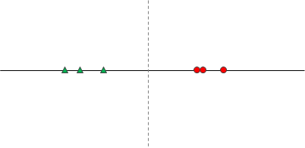
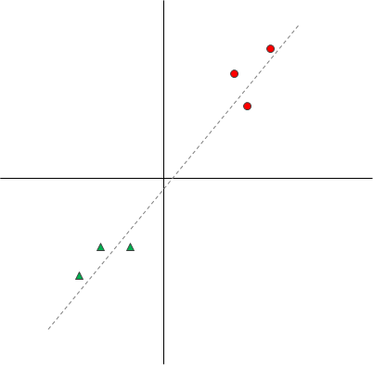
지도학습
분류 vs 회귀분석
  분류는 데이터들을 클래스로 분리하는 함수를 학습
x | -6 | -5 | -2 | 6 | 7 | 9
y | N | N | N | P | P | P
  회귀 분석은 학습 입력 값이 주어졌을 때 주어진 출력 값에 가까운 값을 출력하는 함수를 학습
x | -6 | -5 | -2 | 6 | 7 | 9
y | -6 | -4 | -4 | 8 | 6 | 9

Slide 25
지도학습
다양한 지도학습 알고리즘 존재
  k-Nearest Neighbors, Linear Regression, Logistic Regression, Support Vector Machines (SVMs), Decision Trees, Random Forests, Neural networks 등
  많은 알고리즘이 분류용과 회귀분석용으로 모두 사용 가능

Slide 26
비지도학습
입력 필드만을 이용하여 학습하는 방법
  입력이 주어졌을 때 출력으로 무엇이 나와야 하는지를 지정해 주지 않기 때문에 비지도 학습이라 함
x | y | x | y
3 | 2 | 2 | 5
-3 | 4 | -5 | 6
-2 | -3 | -6 | -5
4 | -4 | 5 | -2
클러스터링 (clustering)
  비지도 학습의 한 형태
  데이터들을 유사한 그룹으로 자동으로 묶어주게 됨
  k-Means, Hierarchical Cluster Analysis (HCA), Expectation Maximization 방법 등

Slide 27
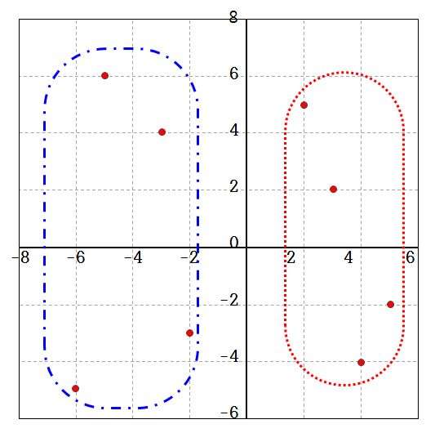
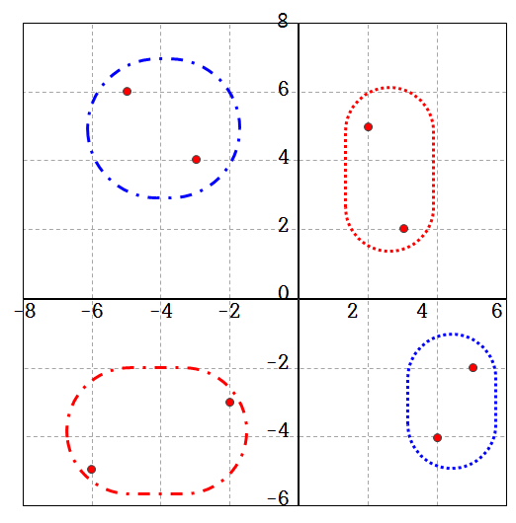
비지도학습
k-Means 클러스터링
  구현이 용이 하면서 성능이 좋기 때문에 많이 사용
  그룹 수 k를 사용자가 정의
K = 2
K = 4

Slide 28
비지도학습
차원 축소
  비지도 학습의 또 다른 형태
  일반적으로는 더 많은 특징들을 사용하면 더 좋은 성능을 얻을 수 있을 것 같은데, 특징 선별이 안 좋은 경우, 특징들 간의 간섭으로 인해 더 성능이 안 좋아질 수 있음
  특징의 개수가 많아지면 학습 속도도 많이 느려지게 됨
  특징 축소 알고리즘은 학습 속도를 높이는 목적 외에 데이터를 시각화 (visualization)할 목적으로도 아주 유용
  주성분 분석 (Principal Component Analysis : PCA), Locally-Linear Embedding (LLE), t-distributed Stochastic Neighbor Embedding (t-SNE) 등

Slide 29
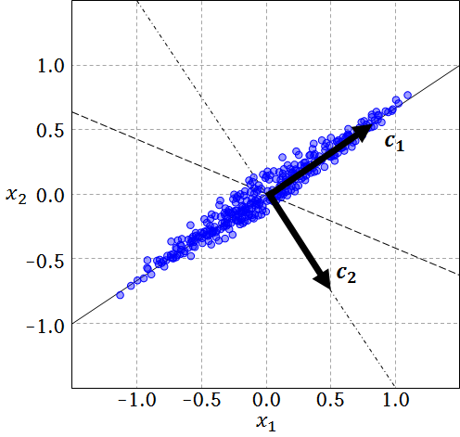
비지도학습
PCA
  가장 대표적인 차원 축소 알고리즘
  훈련 세트에서 가장 큰 분산을 보이는 축을 식별. 이어 첫 번째 축과 직교하면서 또한 가장 큰 분산을 보이는 두 번째 축을 찾음. 이런 식으로 원하는 차원의 개수의 축을 찾음
  이렇게 찾은 각 축의 단위 벡터를 주성분이라 함
  원래의 특징 벡터들은 이 주성분들로 구성된 초평면으로 투영 (projection)함으로써 축소 벡터를 얻게 됨

Slide 30
비지도학습
연관 규칙 (association rule) 학습
  비지도 학습의 또 다른 유형
  주어진 거래 데이터들로부터 연관 규칙들을 자동으로 생성하는 방법
  데이터 마이닝 기법으로 빅 데이터 분석에도 많이 사용
  대표적 알고리즘에는 Apriori와 Eclat 등
  거래 항목들 간의 연관 관계와 그 확신도를 같이 계산
  확신도는 그 연관 규칙이 학습 데이터들과 얼마나 일치하는지를 나타내는 척도로 (규칙과 일치하는 거래의 수) / (규칙의 조건부를 만족하는 전체 거래 수)로 계산

Slide 31
비지도학습
TID | Product | Milk, Bread => Eggs : conf=2/4 = 50% Milk, Eggs => Bread : conf=2/2 = 100% Bread, Eggs => Milk : conf=2/2 = 100% Eggs => Milk, Bread : conf=2/2 = 100%
1 | MILK, BREAD, EGGS
2 | BREAD, SUGAR
3 | BREAD, CEREAL
4 | MILK, BREAD, SUGAR
5 | MILK, CEREAL
6 | BREAD, CEREAL
7 | MILK, CEREAL
8 | MILK, BREAD, CEREAL, EGGS
9 | MILK, BREAD, CEREAL

Slide 32
준지도 (semisupervised) 학습
레이블 학습 데이터와 레이블되지 않는 학습 데이터를 같이 사용하여 학습하는 방법
  지도 학습에서 사용되는 학습 데이터, 즉 입력과 그 타겟이 같이 주어진 형태의 학습 데이터를 레이블된 학습 데이터라 함
  비지도 학습에서 사용되는 데이터, 즉 입력값들로만 구성된 데이터를 레이블되지 않은 학습 데이터라 함
실제 환경에서는 생성되는 데이터는 엄청 많은데 비해 이 각각에 대해 레이블 (타겟 값)을 부여하는 작업이 여의치 않아 레이블되지 않는 학습 데이터가 레이블된 학습 데이터 보다 훨씬 많음

Slide 33
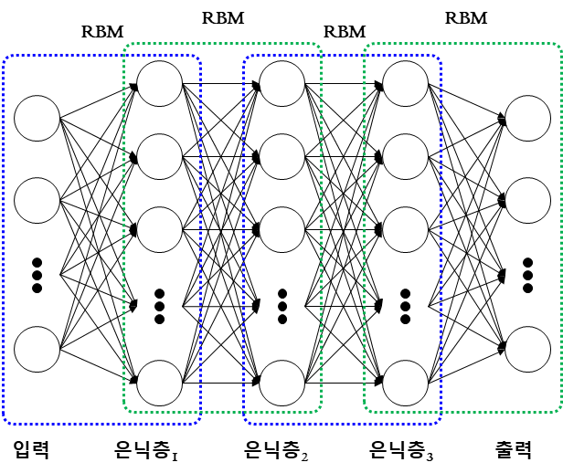
준지도 (semisupervised) 학습
대부분의 준지도 학습 알고리즘은 지도 학습 알고리즘과 비지도 학습 알고리즘을 결합한 형태
Deep Belief Networks (DBNs)
  먼저 레이블 되지 않는 학습 데이터를 이용하여 RBM들을 순서대로 개별 학습시킨 후 전체를 레이블된 데이터를 이용하여 다시 학습

Slide 34
강화 (reinforcement) 학습
행동심리학에서 영감을 받아 만들어진 학습 방법
어떤 환경 안에서 정의된 에이전트가 현재의 상태를 인식하여, 선택 가능한 행동들 중 보상을 최대화하는 행동 혹은 행동 순서를 선택하도록 학습하는 방법
  잘한 행동에 대해 칭찬 받고 잘못한 행동에 대해 벌을 받은 경험을 통해 자신의 지식을 키워나가는 학습법
  여러 번의 실패와 성공 경험을 쌓으며 주어진 문제를 잘 해결할 수 있는 know-how를 습득하게 되는 방식
  행동에 대한 포상 (reward)이 수치 값으로 주어지고 이러한 포상들의 합이 최대가 되는 방향으로 일련의 행동들이 결정

Slide 35
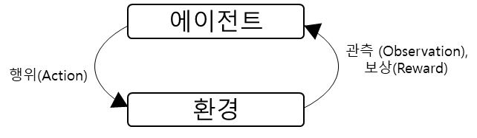
강화 (reinforcement) 학습
바둑처럼 주어진 목표가 있고 그 목표를 이루기 위해 반복적인 행동을 해야 하는 문제에 적합
  게임, 제어, 다중 에이전트 시스템 등에서 사용
  행위를 결정할 때 현 상태만 고려하고 이전 상태는 고려하지 않음

Slide 36
강화 (reinforcement) 학습
강화 학습은 5-튜플 (S, A, P, R, γ)에 의해 정의
  일련의 상태 S와 일련의 행동 A, 상태 전이 확률 P, 보상 함수 R : S × A → ℜ, 그리고 시간이 지날수록 보상의 가치를 떨어 뜨려 앞 쪽에 발생한 행위에 대한 보상을 상대적으로 키워주는 감쇄 요인 (discount factor) γ으로 표현
  결국 강화 학습은 예상되는 보상의 총액을 최대화 되도록 상태에서 동작으로 매핑하는 정책 함수 (policy function) π : S → A 함수를 학습하는 것
일단 5-튜플로 정의되면 Bellman 수식을 사용하여 최적의 정책을 찾을 수 있음
  상태 전이 확률 P와 보상 함수 R은 주어진다고 가정
  실제 환경에서는 학습 데이터를 통해 상태 전이 확률 P와 보상 함수 R을 추정

Slide 37
일괄(Batch) 학습 vs 온라인(Online) 학습
새로운 학습 데이터가 주어졌을 경우, 기존 학습 결과 위에 이 데이터만 이용하여 추가로 학습하는 방법이 점진적으로 학습하는 방법
일관 학습은 점진적 (incrementally)이지 않고 모든 데이터를 이용하여 학습하는 방법
  추가의 학습 데이터를 이용하여 재학습할 시 추가의 데이터뿐만 아니라 기존 학습 데이터도 같이 이용하여 학습
  일괄 학습은 많은 시간과 컴퓨팅 자원이 필요 ➔ 대부분 오프라인 방식으로 진행

Slide 38
일괄(Batch) 학습 vs 온라인(Online) 학습
온라인 학습에서는 개별 학습 데이터나 미니 배치 (mini-batch) (개별 학습 데이터의 작은 묶음) 단위로 학습 데이터를 제공하고 이에 대해서 점진적으로 학습
  주식 가격처럼 학습 데이터가 지속적으로 제공되고, 그 데이터에 신속하게 반응할 필요가 있는 시스템에 유익
온라인 학습은 온라인으로 학습 데이터가 제공되지 않지만 메인 메모리로는 한꺼번에 처리하기 곤란한 대용량의 학습 데이터를 처리하는 경우에도 유용
  전체 학습 데이터를 메모리에 맞는 크기로 나누어 점진적으로 학습
  이 경우에 학습은 보통 오프라인 상태에서 이루어지고 기존 시스템을 학습된 결과로 대체하는 방법을 사용하기 때문에 온라인 학습이라고 보다는 점진적 학습

Slide 39
일괄(Batch) 학습 vs 온라인(Online) 학습
온라인 학습에서는 기존 학습 결과 위에 새로운 학습 데이터를 반영하는 것이기 때문에 새 학습 데이터의 변화를 얼마나 기존 결과에 반영할 것인가가 결정짓는 학습율 (learning rate)이 중요한 요인
  학습율이 높으면, 즉 새 데이터의 변화 반영률이 크면 이전 학습 결과가 적게 반영되어 새 데이터에 빠르게 적응이 되게 되고, 반대로 학습율이 낮으면 이전 학습 결과가 많이 반영되어 새 데이터에 느리게 적응
  좋지 않는 데이터가 학습 데이터로 주어지면 시스템 성능이 점차적으로 나빠지게 됨 ➔ 시스템 성능을 지속적으로 감시하다가 성능 저하가 감지되면 학습을 중지시키거나 학습 데이터를 모니터링하면서 비정상적 데이터를 제외

Slide 40
일괄(Batch) 학습 vs 온라인(Online) 학습
온라인 학습이 계산 시간이 빠르며 공간적으로도 효율적이지만 일관 학습만큼의 학습 정확률을 보장하지 못함
➔ 예측 속도가 중요한 응용인 경우는 정확도와 속도간의 절충이 필요
➔ 요즘처럼 실시간으로 빅데이터 처리가 요구되는 상황에서는 어느 정도의 정확도를 희생하면서 속도를 높일 필요가 있음
일괄 학습 알고리즘 : Logistic Regression, Decision Trees, k-Nearest Neighbors, Support Vector Machines, Deep Belief Networks 등
온라인 학습 알고리즘 : Stochastic Gradient Decent, Perceptron, Passive-Aggressive 등

Slide 41
인스턴스 기반 (instance-based) 학습 vs 모델 기반 (model-based) 학습
학습 데이터로부터 일반적인 모델을 구축하여 이 모델을 기반으로 새 데이터에 대해 예측하느냐 그렇지 않느냐의 차이
  모델을 구축하면 모델 기반이고 그렇지 않으면 인스턴스 기반
인스턴스 기반 학습에서는 학습 데이터 자체를 이용하여 새 데이터에 대하여 예측
대표적 알고리즘 k-인접 이웃 (k-Nearest Neighbors) 알고리즘
  주어진 입력 데이터 x에 대해 학습 데이터 중에서 가장 유사한 (또는 근접한) 데이터들을 k개 선택. 이들의 값을 종합하여 입력 데이터 x의 출력 값을 결정
  회귀 분석용으로도 사용할 수 있고 분류용으로도 사용

Slide 42
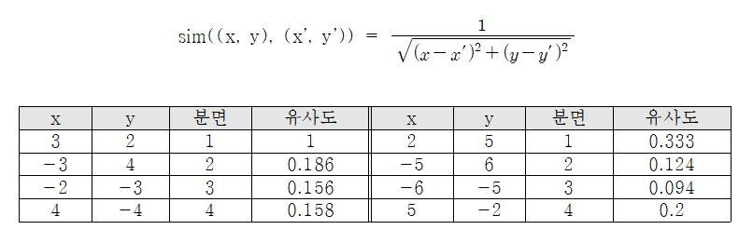
인스턴스 기반 (instance-based) 학습 vs 모델 기반 (model-based) 학습
예
  새로운 데이터 (2, 2)가 주어졌을 때 어떻게 학습 데이터를 이용하여 그 해당 분면을 판단하는가?
만약 k를 3으로 한다면 ? 가장 근사한 3개의 인스턴스 (3, 2), (2, 5), (5, -2) 이 선택되고, 각 점이 속한 분면을 보면 1, 1, 4 임. 다수결의 원칙에 따라 (2,2)의 분면을 1로 결정

Slide 43
인스턴스 기반 (instance-based) 학습 vs 모델 기반 (model-based) 학습
모델 기반에서는 학습 데이터 자체를 그대로 이용하는 것이 아니라 학습 인스턴스들에 잘 들어맞는 모델을 구축하여 활용
  먼저 모델의 유형 (예: 선형 모델, 결정트리 모델, 인공신경망 모델 등)을 결정한 후 모델 패러미터의 값을 결정
  어떤 패러미터가 더 좋은지를 판별하기 위해 성능 평가 함수 (유틸리티 (utility) 함수 또는 비용 (cost) 함수라고도 함)를 정의
    유틸리티 함수는 주어진 패러미터가 얼마나 좋은지를 나타내는 함수이고, 비용 함수는 반대로 주어진 패러미터가 얼마나 나쁜 함수인지를 나타내는 함수
  보통 선형 회귀 분석에서는 목표치와 예측치가 얼마나 차이가 나는지를 나타내는 비용 함수를 사용하며, 이 비용 함수를 최소로 하는 패러미터를 찾아가도록 학습

Slide 44

인스턴스 기반 (instance-based) 학습 vs 모델 기반 (model-based) 학습
모델 유형은 간단한 선형 모델로 가정
  y = ax + b
결국 학습한다는 것은 학습 데이터에 맞는 패러미터 a와 b를 찾는 것
x | -6 | -5 | -2 | 6 | 7 | 9
y | -6 | -4 | -4 | 8 | 6 | 9
비용 함수로 평균제곱 오차 (Mean Squared Error : MSE)를 사용

Slide 45
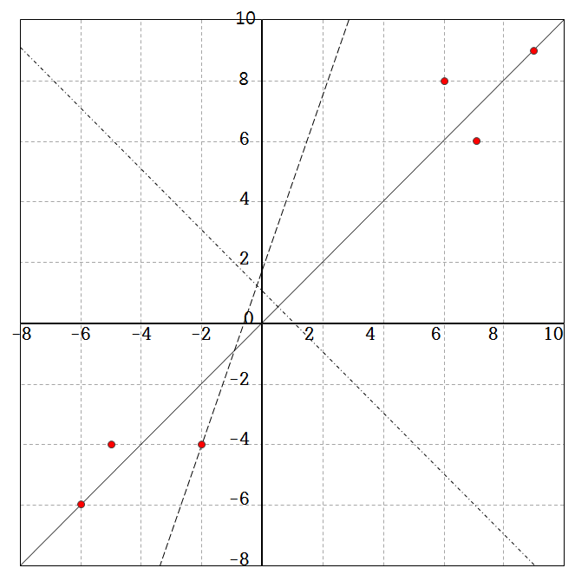
인스턴스 기반 (instance-based) 학습 vs 모델 기반 (model-based) 학습
패러미터에 따라 비용 함수의 값이 달라짐
패러미터 | 예측치 |  |  |  |  |  | MSE
a=3, b=2 | -16 | -13 | -4 | 20 | 23 | 29 | 169
a=-1, b=1 | 7 | 6 | 3 | -5 | -6 | -8 | 153.3
a=1, b=0 | -6 | -5 | -2 | 6 | 7 | 9 | 1.7
학습 데이터에 최적인 패러미터는 학습 알고리즘에 의해 자동으로 찾게 됨

